Slide 1


PERAN ORGANISASI PROFESI DALAM MENDUKUNG PEMBANGUNAN KESEHATAN DI INDONESIA
DISAMPAIKAN OLEH:
EMANUEL MELKIADES LAKA LENA (A-331)
WAKIL KETUA KOMISI IX DPR RI
Dalam acara Webinar Nasional III
PPNI Provinsi NTT
Sabtu, 25 Juli 2020

Slide 2
PEMBANGUNAN KESEHATAN
Kinerja sistem kesehatan telah menunjukkan peningkatan, antara lain ditunjukkan dengan peningkatan status kesehatan, yaitu penurunan Angka Kematian Bayi (AKB) dan Angka Kematian Ibu (AKI), serta meningkatnya Umur Harapan Hidup (UHH).
Akan tetapi beberapa indikator masih belum seperti yang diharapkan seperti stunting dan gizi kurang/buruk pada balita.
Upaya percepatan pencapaian indikator kesehatan dalam lingkungan strategis baru, harus terus diupayakan dengan perbaikan Sistem Kesehatan Nasional (SKN).

Slide 3
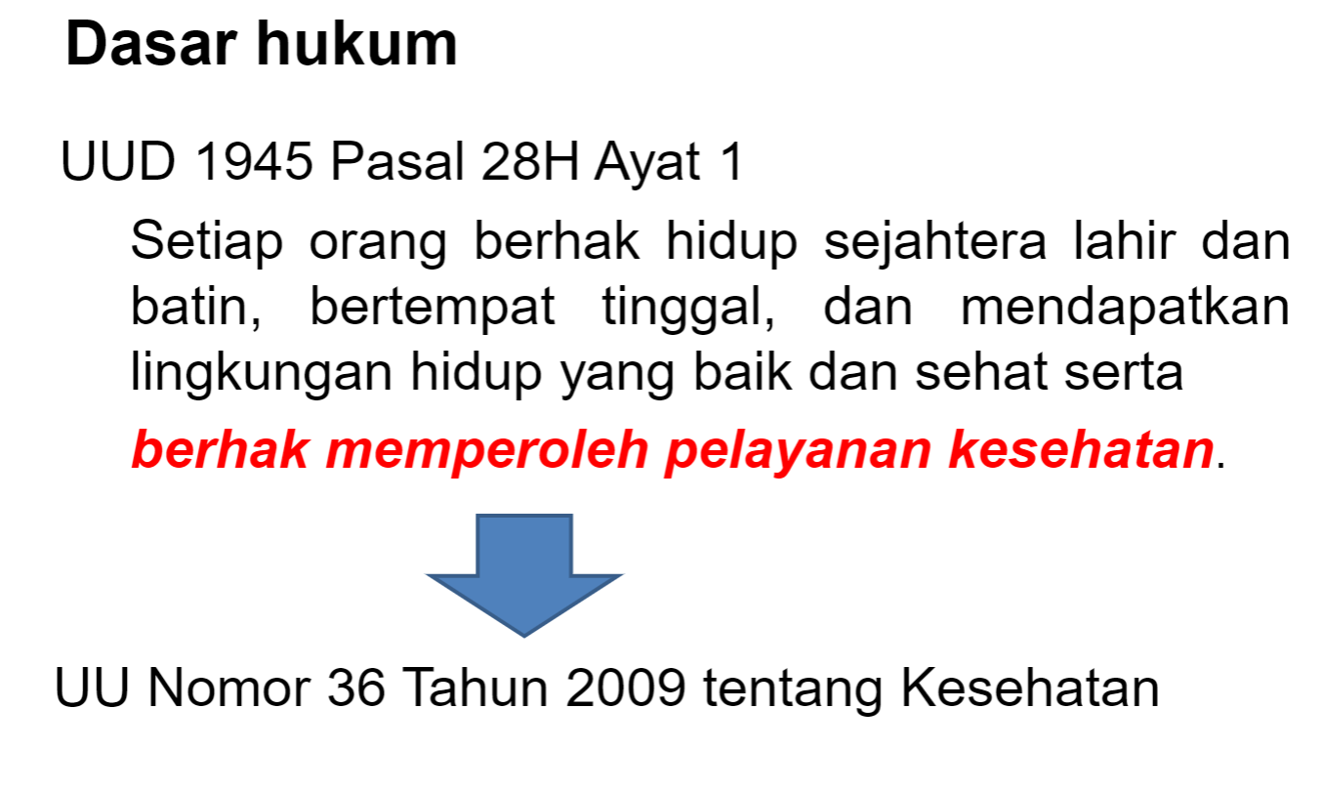
ASPEK LEGAL PELAYANAN
KESEHATAN

Slide 4
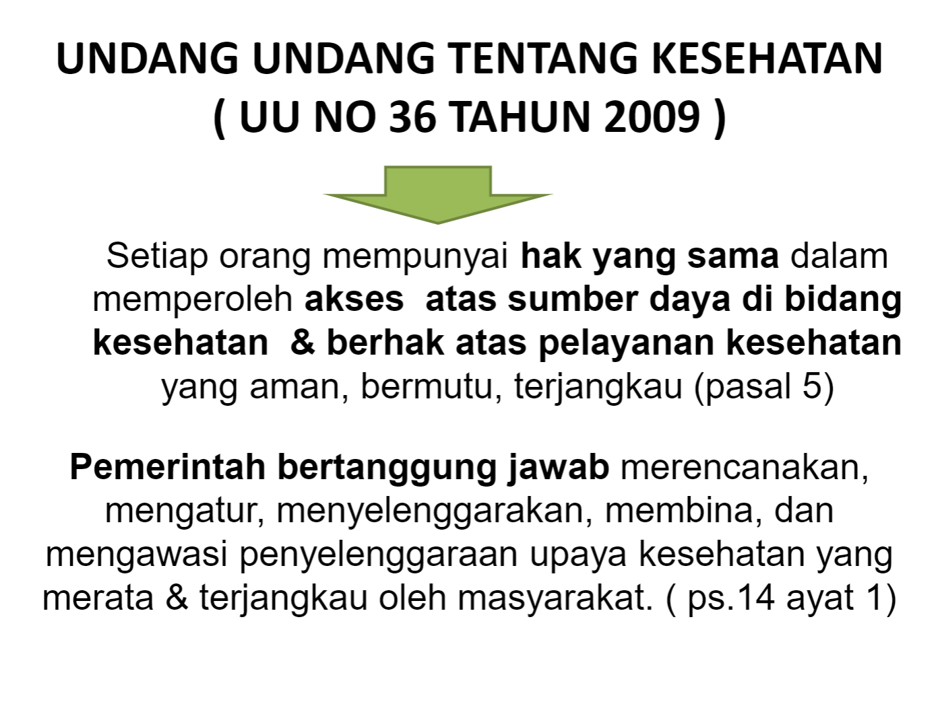

Slide 5
SISTEM KESEHATAN NASIONAL
(SKN)
Tujuan SKN adalah terselenggaranya pembangunan kesehatan oleh semua potensi bangsa, baik masyarakat, swasta, maupun pemerintah secara sinergis, berhasil guna dan berdaya guna, sehingga terwujud derajat kesehatan masyarakat yang setinggi-tingginya.
Untuk mewujudkan tujuan tersebut, maka perlu diselenggarakan beberapa penunjang pelayanan kesehatan
Salah satu penunjang pelayanan kesehatan yaitu melalui pelayanan keperawatan yang bermutu sehingga menuntut perawat memiliki pengetahuan dan keterampilan di berbagai bidang, dengan memandang klien (pasien) secara komprehensif untul pencapaian SKN yang optimal.

Slide 6
UNDANG-UNDANG YANG MENGATUR
KEPERAWATAN …(1)
UU No 36 Tahun 2014 tentang Tenaga Kesehatan. Beberapa hal penting yang diatur secara lex generalis di UU ini antara lain:
Tenaga di bidang kesehatan terdiri atas: Tenaga Kesehatan; dan Asisten Tenaga Kesehatan.
Kualifikasi tenaga kesehatan (termasuk perawat) berpendidikan minimal diploma tiga, kecuali tenaga medis (dokter dan dokter gigi).
Dalam hal perencanaan, pengadaan dan pendayagunaan tenaga kesehatan maka Pemerintah dan Pemerintah Daerah wajib memenuhi kebutuhan tenaga kesehatan (termasuk perawat), baik dalam jumlah, jenis,maupun dalam kompetensi secara merata untuk menjamin keberlangsungan pembangunan kesehatan.

Slide 7
UNDANG-UNDANG YANG MENGATUR
KEPERAWATAN
UU No 38 Tahun 2014 Tentang Keperawatan. Beberapa hal penting yang diatur secara lex specialis di UU ini antara lain:
Pendidikan tinggi Keperawatan yang terdiri atas: pendidikan vokasi; pendidikan akademik; dan pendidikan profesi.
Pendidikan vokasi yang dimaksud merupakan program diploma Keperawatan dan paling rendah adalah program D-III Keperawatan.
Pendidikan akademik yang dimaksud terdiri atas: program sarjana Keperawatan; program magister Keperawatan;dan program doktor Keperawatan.
Pendidikan profesi yang dimaksud terdiri atas: program profesi Keperawatan; dan program spesialis Keperawatan.
Setiap perawat yang akan melakukan praktik keperawatan wajib memiliki Surat Tanda Registrasi (STR)

Slide 8
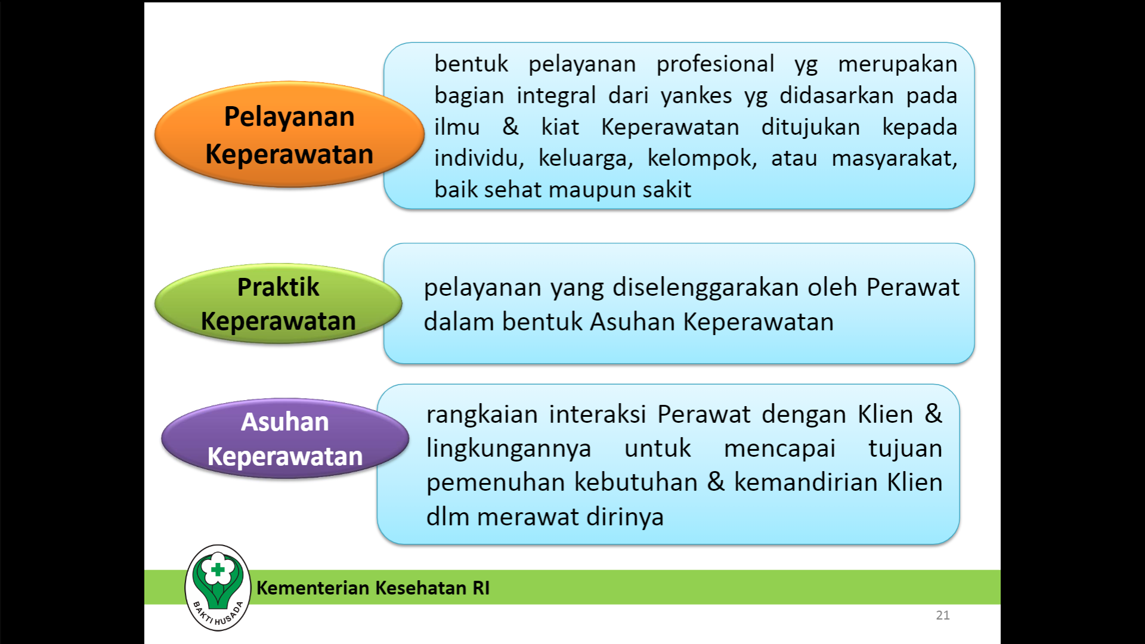
UU NOMOR 38 TAHUN 2014

Slide 9
KONDISI TENAGA KEPERAWATAN
DI INDONESIA ..(1)
Berdasarkan data BPPSDM Kementerian Kesehatan (per 31 Desember 2019) jumlah keseluruhan Perawat di Indonesia 376.136
Perawat Honor di Indonesia sebanyak kurang lebih 90.000 orang dengan status kepegawaian yang berbeda-beda meliputi tenaga honorer, tenaga kontrak, tenaga Blid/BLUD, Magang, Wiyata Bakti, Tenaga Kerja Sukarela, PTT Daerah, Honor Daerah, Supporting Staf, Tenaga Harian Lepas.
Kondisi Ketenagaan Perawat di Puskesmas dan Rumah Sakit di Indonesia Tahun 2017.
 | Keadaan | Standar | Mal Distribusi | Kekurangan
Puskesmas | 32.660 | 16.825 | 17.735 | 1.900
Rumah Sakit | 184.559 | 272,196 | 24,997 | 112,634

Slide 10
KONDISI TENAGA KEPERAWATAN
DI INDONESIA ..(2)
Rasio nasional = 113,4 perawat per 100.000 penduduk.
Idealnya adalab 180 perawat per 100.000 penduduk (standar WHO).
Hanya 8 provinsi yang memenuhi rasio standar WHO yakni DKI Jakarta, Kalimantan Timur, Bangka Belitung, DI Aceh, Maluku, Sulawesi Utara, Bengkulu, dan Jambi.
Provinsi dengan rasio perawat tertinggi = DKI Jakarta (221,5:100.000), Kalimantan Timur (202,9:100.000), dan Bangka Belitung (202,4:100.000).
Provinsi dengan rasio perawat terendah = Lampung (48,9:100.000), Jawa Barat (68,9:100.000), dan Banten (72,1:100.000).
Terdapat sekitar 19.059 perawat spesialistik

Slide 11
KONDISI TENAGA KEPERAWATAN
DI INDONESIA ..(2)
Berdasarkan Peraturan Menteri Kesehatan Nomor 75 Tahun 2014 tentang Pusat Kesehatan Masyarakat, standar minimal jumlah perawat pada Puskesmas non rawat inap di wilayah perkotaan, perdesaan, dan kawasan terpencil dan sangat terpencil, minimal berjumlah lima orang sedangkan pada Puskesmas rawat inap minimal berjumlah delapan orang.
Proporsi terbesar Puskesmas dengan jumlah perawat cukup dan berlebih terdapat pada regional Kalimantan (68,6%) dan Sumatera (65,66%).
Proporsi terbesar Puskesmas yang kekurangan jumlah perawat yaitu regional Nusa Tenggara-Maluku-Papua (48,47%) dan regional Jawa – Bali (48,20%).

Slide 12
TENAGA KEPERAWATAN DI MASA
PANDEMI COVID-19
Berdasarkan data Persatuan Perawat Nasional Indonesia (PPNI) per 4 Mei 2020, sudah ada 18 perawat yang gugur terkait Corona COVID-19.
Berdasarkan KMK NOMOR 01.07/MENKES/278/2020 yang telah diperbarui oleh KMK NOMOR HK.01.07/MENKES/392/2020 tentang Pemberian Insentif dan Santunan Kematian Bagi Tenaga Kesehatan yang Menangani COVID-19, perawat mendapat insentif sebesar Rp7.500.000,00 per orang per bulan.
Permasalahan: RS di luar DKI Jakarta sangat membutuhkan perawat yang dapat menangani pasien Covid-19 karena tidak semua perawat dapat menangani pasien Covid-19. Perawat harus memiliki keahlian dalam menangani pasien di intensive care unit (ICU) maupun intensive coronary care unit (ICCU).

Slide 13
DUKUNGAN KOMISI IX TERHADAP TENAGA KEPERAWATAN ..(1)
Dalam RDPU Komisi IX DPR RI dengan beberapa asosiasi masyarakat dan organisasi profesi tanggal 27 Februari 2020, Komisi IX DPR RI mendesak Pemerintah untuk memberikan prioritas perhatian atas jasa-jasa para perawat honorer, agar menjadi pertimbangan untuk pengangkatan menjadi Aparatur Sipil Negara (ASN).
Dalam Raker Komisi IX DPR RI dengan Menteri Kesehatan tanggal 5 Mei 2020, salah satu kesimpulannya disebutkan bahwa Komisi IX DPR RI mendesak Kemenkes RI untuk segera mencairkan insentif tenaga kesehatan dan santunan kematian bagi mereka yang meninggal dalam rangka penanganan COVID-19.

Slide 14
DUKUNGAN KOMISI IX TERHADAP TENAGA KEPERAWATAN ..(2)
Dalam diskusi di rapat kerja maupun rapat dengar pendapat dengan mitra, Komisi IX DPR RI selalu menekankan pentingnya perlindungan kepada tenaga kesehatan termasuk perawat dengan menjamin ketersediaan alat pelindung diri (APD) sesuai standar WHO, pengaturan jam kerja sehingga tenaga kesehatan termasuk perawat tidak mengalami burnout).

Slide 15
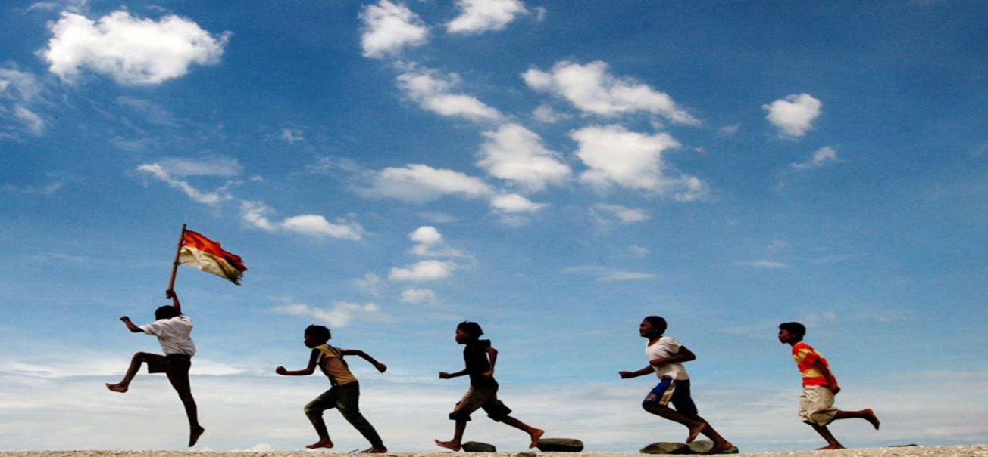


TERIMA KASIH
@KomisiIX
@KomisiIX

